Slide 1
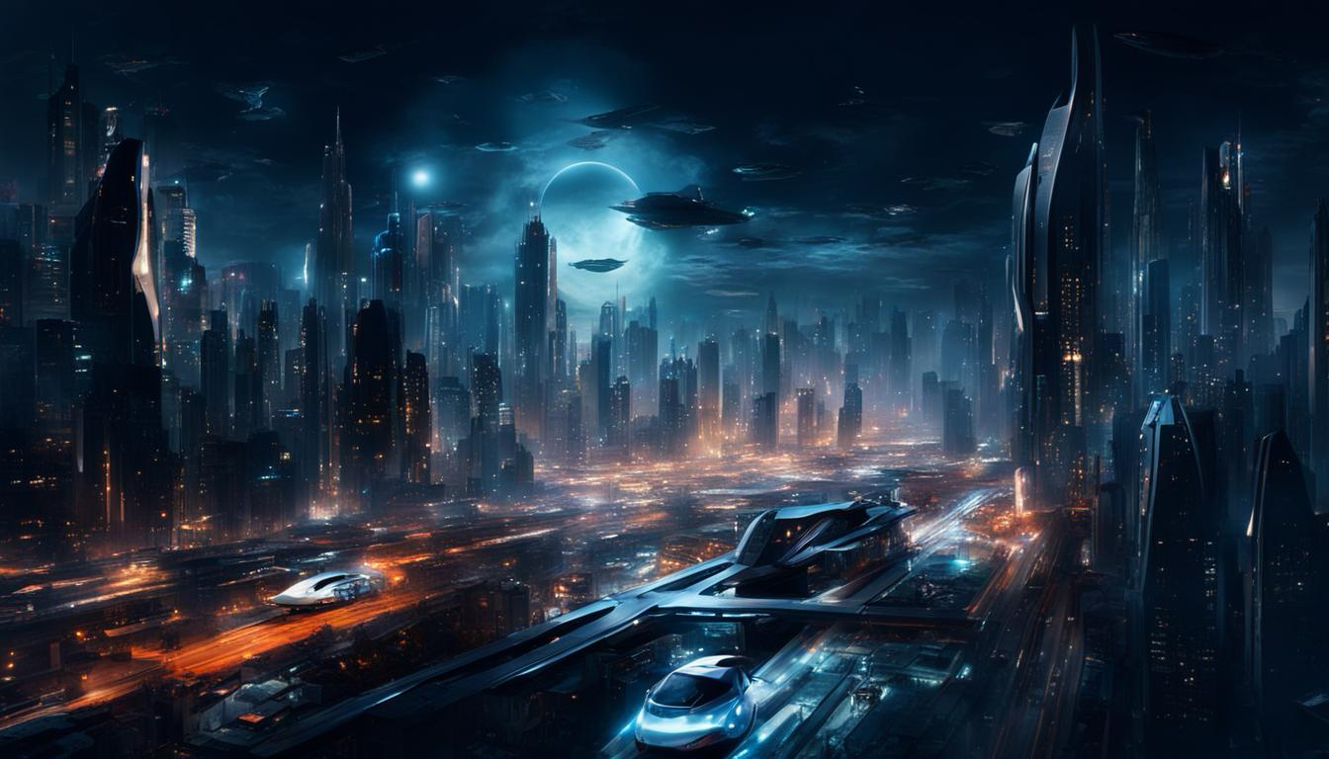
Компьютерная графика
Лекция №1.
Введение

Slide 2
Компьютерная графика?
Это область деятельности, в которой компьютеры используются как для синтеза изображений, так и для обработки визуальной информации, полученной из реального мира
Результат данной деятельности также называется компьютерной графикой

Slide 3
Области применения компьютерной графики

Slide 4
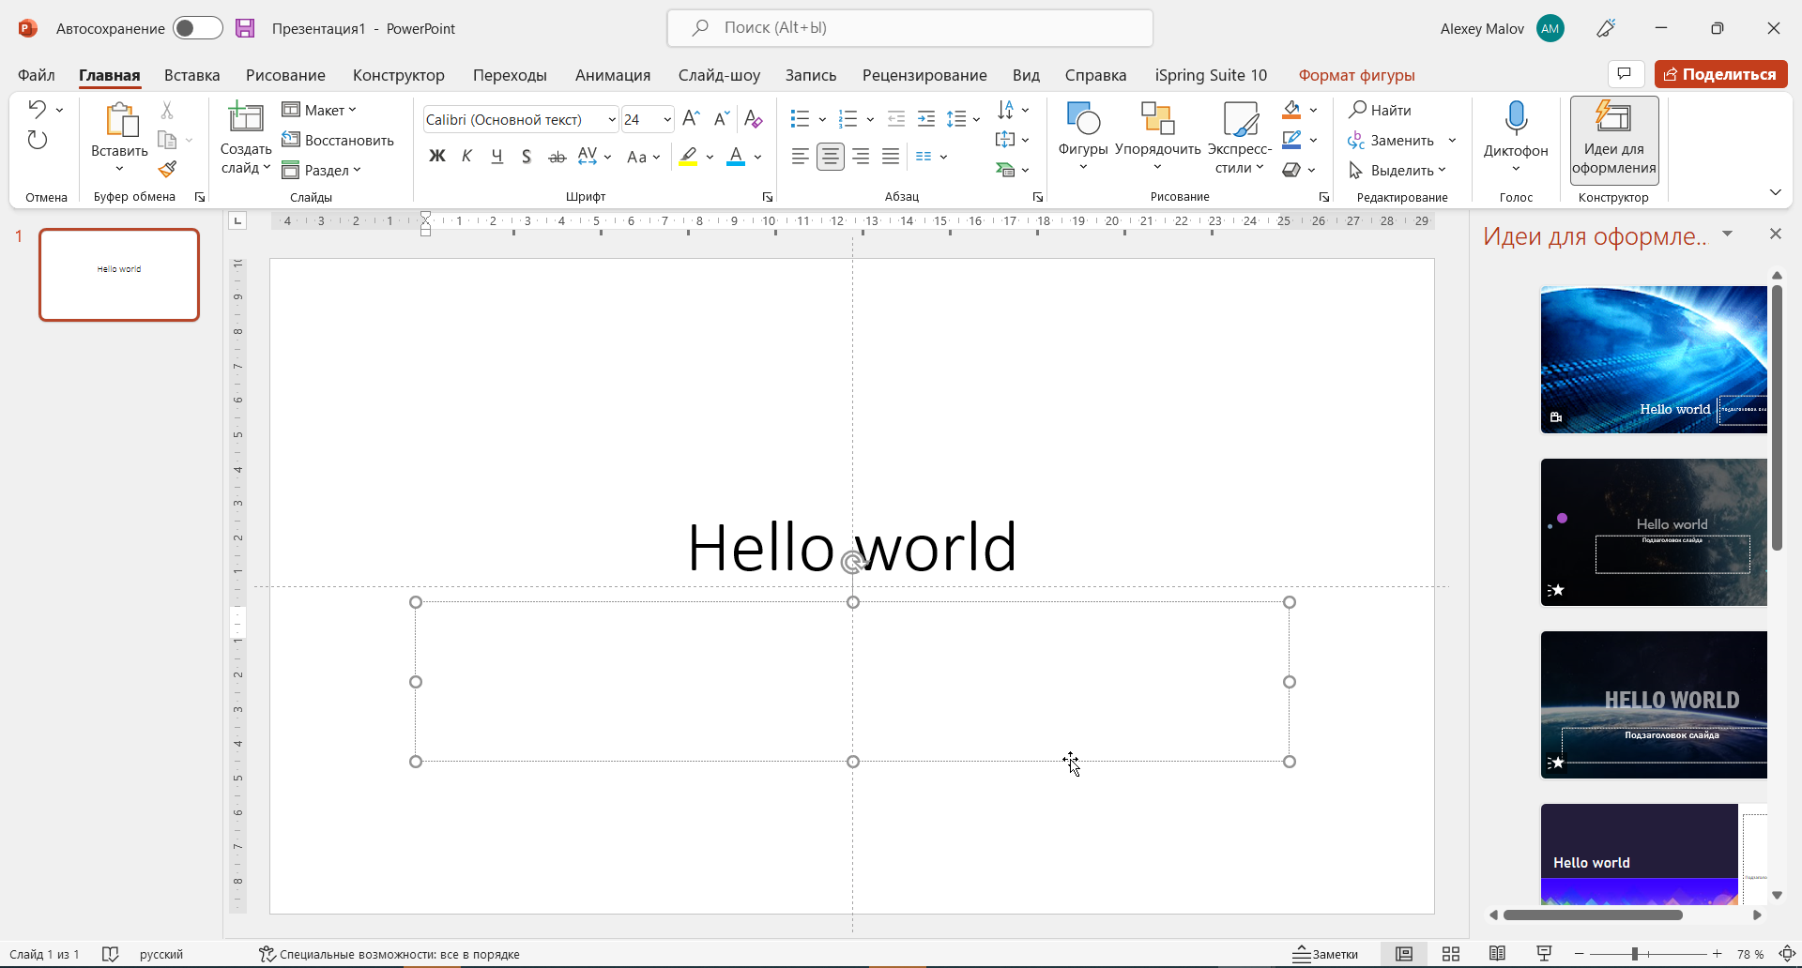
Графический интерфейс пользователя

Slide 5
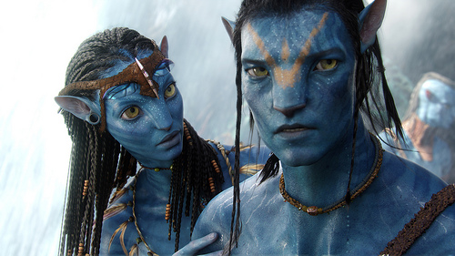
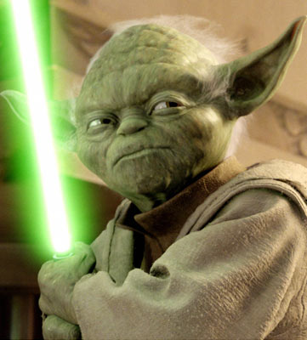
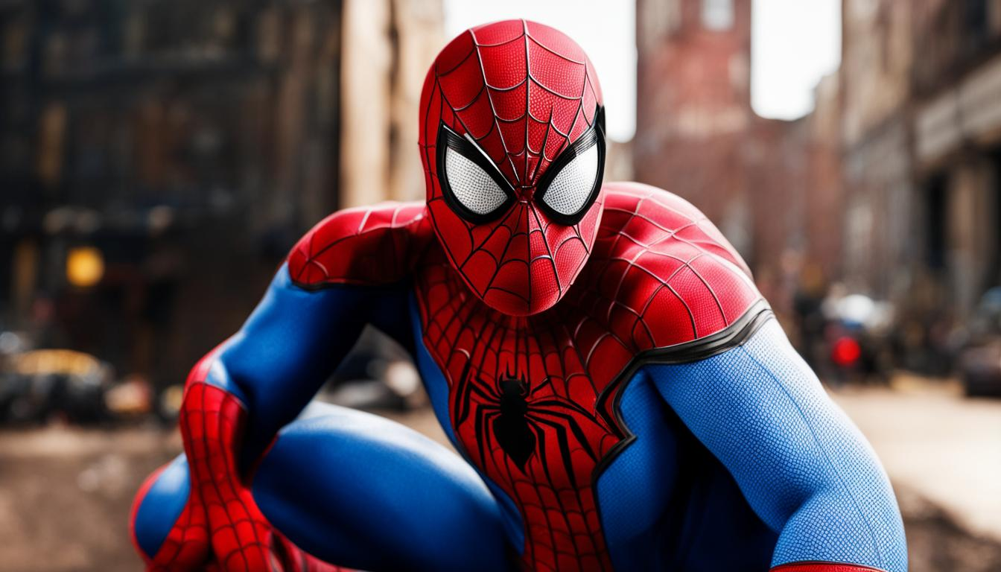
Спецэффекты, цифровая кинематография

Slide 6
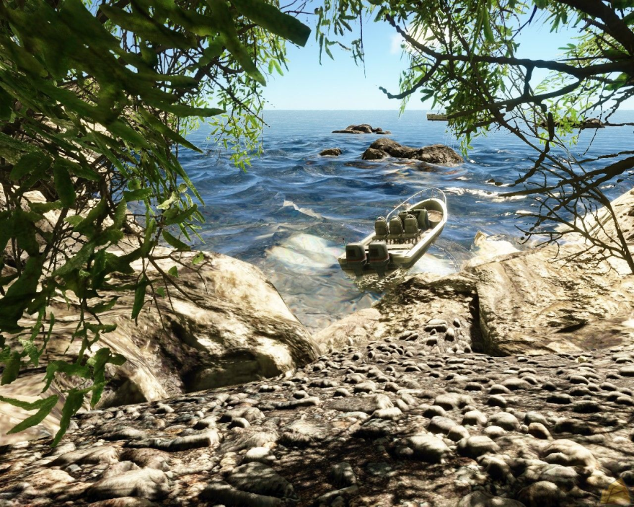
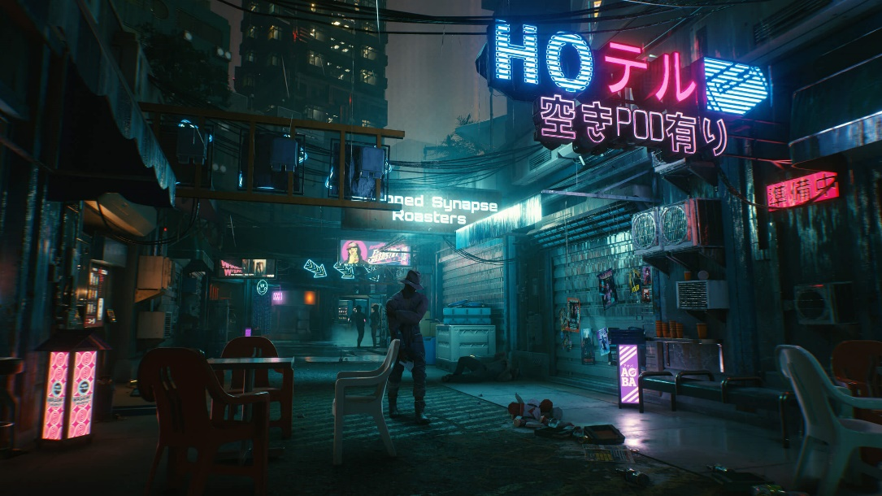
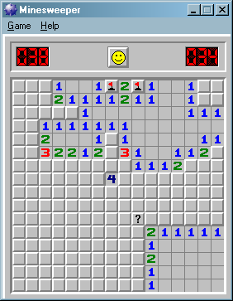
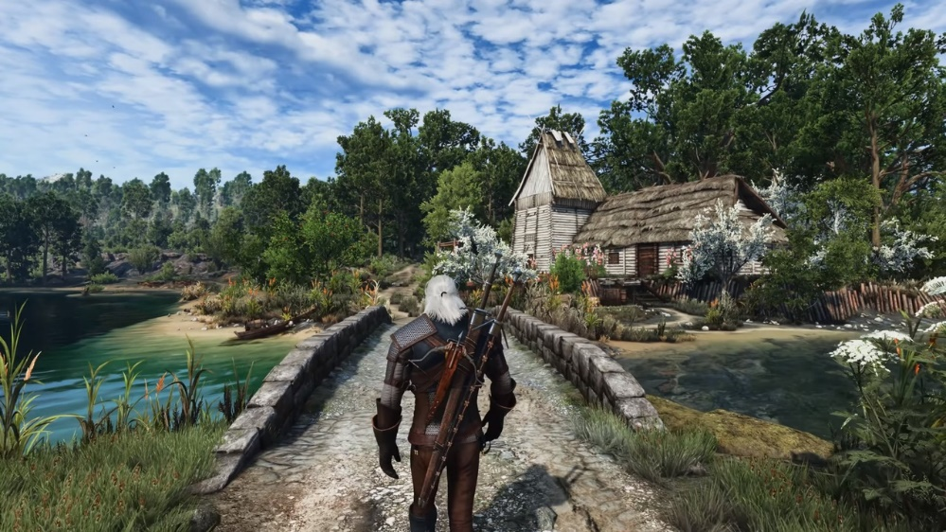
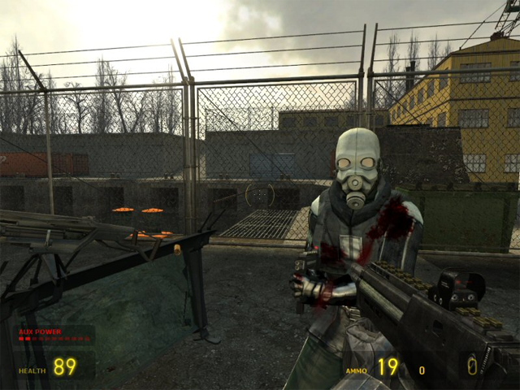
Компьютерные игры

Slide 7
Цифровая фотография и цифровая обработка изображений
Использование алгоритмов для обработки цифровых изображений
Фильтры
Цветокоррекция
Удаление/замена фона
Преобразования формы
Распознавание образов
Задачи классификации

Slide 8
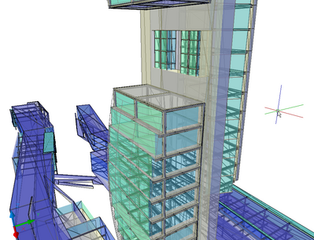
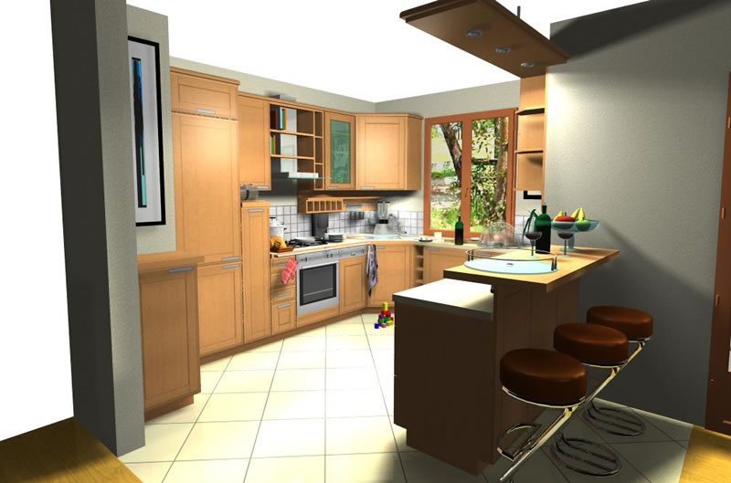
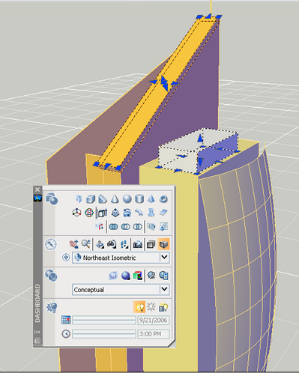
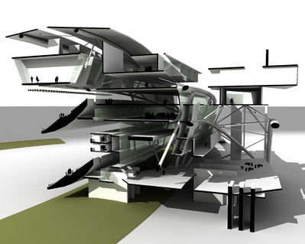
CAD (Computer-aided Design)-системы

Slide 9
Двухмерная компьютерная графика

Slide 10
Двухмерная компьютерная графика
Создание и обработка цифровых изображений, созданных, как правило, на основе двухмерных моделей (двухмерных геометрических примитивов, текста и цифровых изображений)

Slide 11
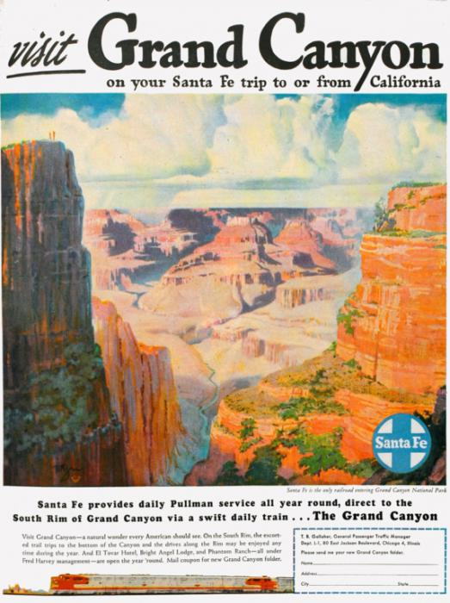
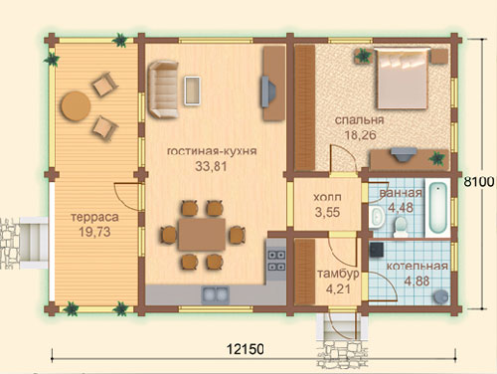


Slide 12
Применение
Типография
Картография
Технические чертежи
Издательское дело
Компьютерные игры
Графический интерфейс пользователя

Slide 13
Программы для создания и обработки 2D-изображений и анимации
Adobe Photoshop
CorelDRAW
Adobe Illustrator
Gimp
Inkscape
Krita
Paint.NET

Slide 14
Трехмерная графика

Slide 15
Что такое трехмерная (3D) графика?
Статические и динамические компьютерные изображения, создаваемые при помощи компьютера, которые передают эффект трехмерности изображаемых объектов
Процесс создания таких изображений
Область изучения методик создания трехмерных изображений и связанные с ними технологии

Slide 16
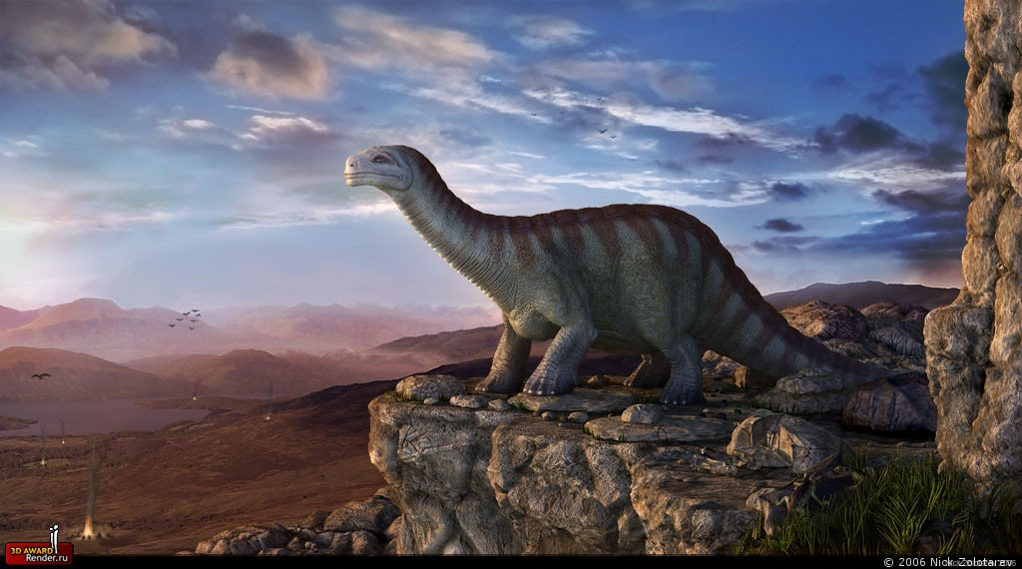
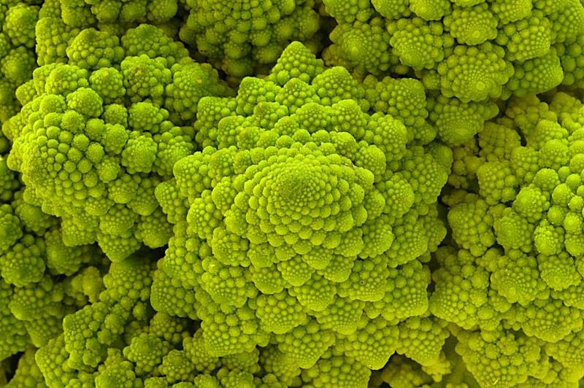
Особенности трехмерной графики
На двухмерном графическом устройстве строится геометрическая проекция трехмерной модели сцены с помощью специализированных программ
При этом модель может как соответствовать объектам из реального мира так и быть полностью абстрактной

Slide 17
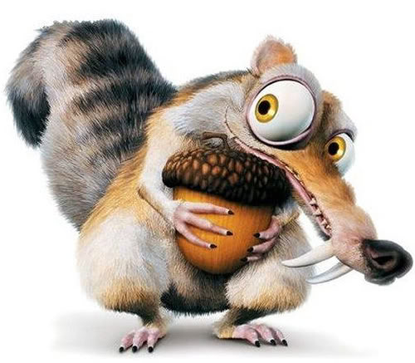

Slide 18
Программы для создания и обработки 3D-графики
Autodesk 3ds Max
Autodesk Maya
Lightwave 3d
Poser
Pov-Ray
Blender
Bryce
https://en.wikipedia.org/wiki/List_of_3D_computer_graphics_software

Slide 19
Отличия от двухмерной графики
Трехмерное представление геометрических данных хранится в памяти компьютера с целью получения в последствии набора двухмерных изображений
Данный процесс может занимать как длительное время, так и происходить в реальном времени
В современных графических программах эти различия постепенно стираются:
2D-приложения применяют элементы трехмерной графики для достижения определенных эффектов, например качественного освещения
3D-приложения, напротив, применяют чисто 2D-технологии, например, для постобработки полученных изображений

Slide 20
Растровая графика

Slide 21
Растровая графика всегда оперирует с изображением, как с двухмерным массивом (матрицей) пикселей (точек изображения).

Slide 22
Пиксель (англ. Pixel – PICture’S Element)
Это мельчайшая единица изображения в растровой графике
Представляет собой неделимый объект прямоугольной (квадратной) формы, обладающий определенным цветом, градацией серого или прозрачностью
От количества пикселей (разрешения) в изображении зависит его детализация

Slide 23
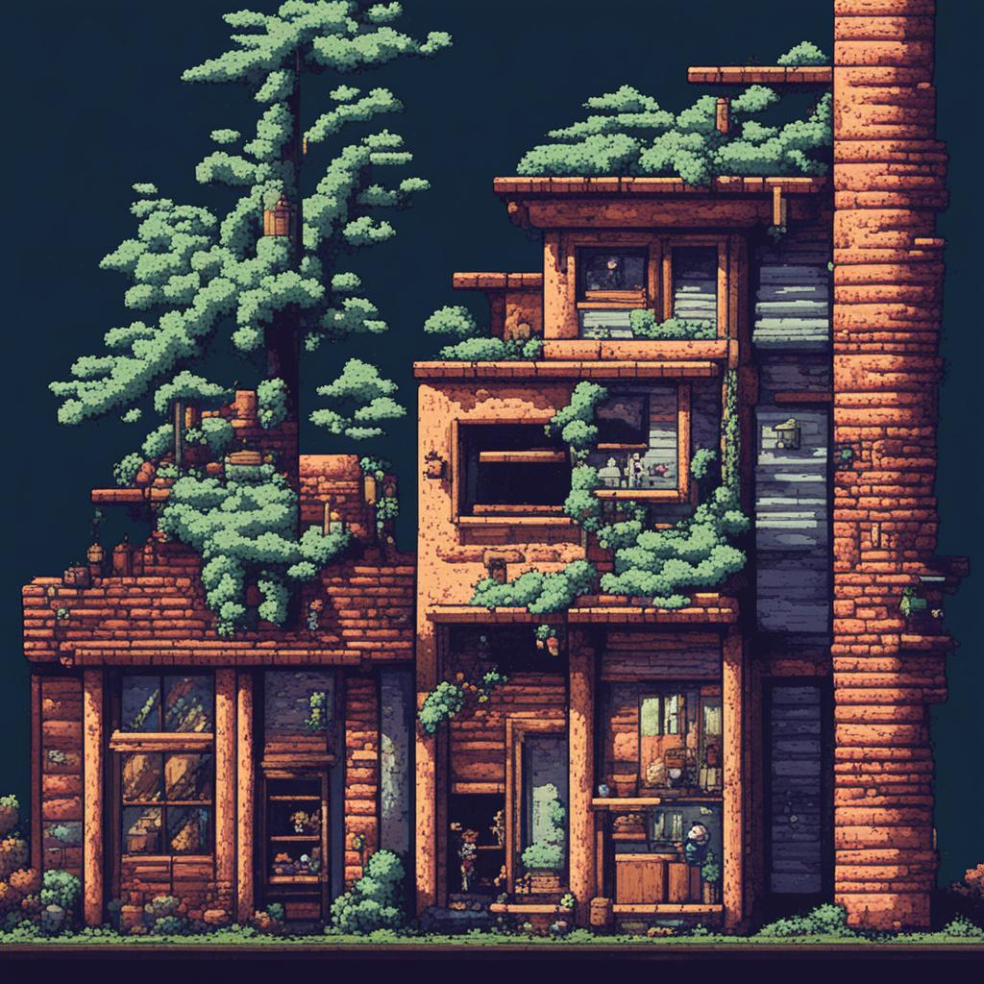

Slide 24
Достоинства
Растровые изображения позволяют воспроизвести практически любой рисунок вне зависимости от его сложности с высокой реалистичностью
Высокая распространенность

Slide 25
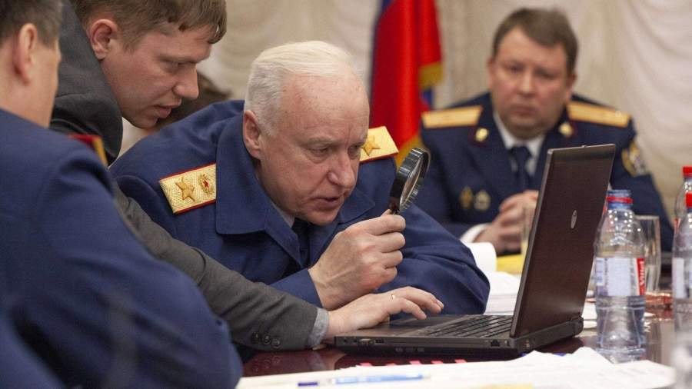
Недостатки
Большой объем данных, необходимых для хранения информации об изображении в файле или при передаче по сети
Потери качества изображения при его увеличении, вызванные дискретной природой изображения

Slide 26
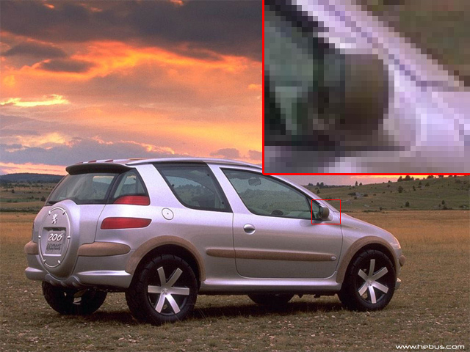

Slide 27
Векторная графика

Slide 28
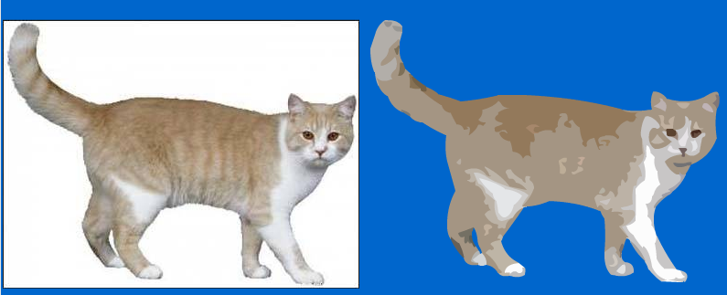
Векторная графика
Векторная графика представляет изображение как набор геометрический примитивов:
точки, линии, кривые, окружности, многоугольники
Каждый примитив имеет свой набор атрибутов
координаты, ключевые точки, цвет и стиль линий и заливки

Slide 29
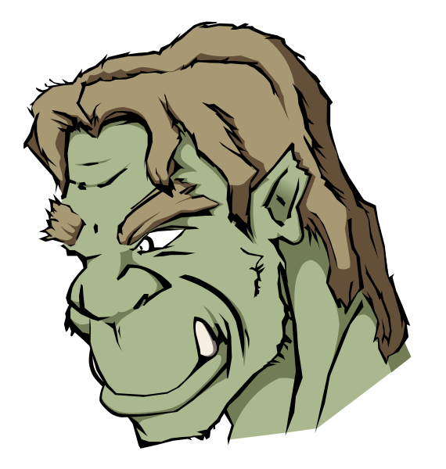
Пример векторного изображения

Slide 30
Достоинства
Для описания геометрических объектов как правило требуется меньше данных, поэтому векторные изображения зачастую имеют меньший размер, нежели растровые
Векторные изображения можно поворачивать, масштабировать и деформировать без потерь
Легкость анимирования путём изменения параметров векторных объектов
Notes:
Векторные файлы обычно компактны, поскольку они хранятся в виде инструкций для построения изображения, а не в виде пикселей. Это делает их удобными для хранения и передачи по сети.
Векторные изображения могут быть масштабированы без потери качества. Поскольку они основаны на математических уравнениях, изменение размера не влияет на четкость изображения. Это особенно полезно для печати высококачественных изображений.
Векторные объекты могут быть легко изменены и отредактированы. Вы можете легко изменять цвет, форму, размер и другие характеристики объектов без потери качества.
Векторная графика может использоваться для создания анимаций. Путем изменения параметров векторных объектов с течением времени можно создавать плавные и динамичные анимации.

Slide 31
Недостатки
Не всякое изображение можно адекватно представить в виде набора примитивов, в частности – фотореалистичные изображения
Трудоёмкость обработки зависит от количества векторных примитивов
Notes:
Векторная графика не всегда подходит для создания фотореалистичных изображений с большим количеством деталей, текстур и теней. Растровая графика, как правило, более подходит для таких задач.
Векторная графика не всегда хорошо справляется с имитацией естественных красок, таких как акварель, масло и другие, которые могут лучше выражаться с использованием растровых методов.
Векторные файлы могут стать относительно большими, особенно при сложных изображениях с большим количеством векторных объектов и сложных путей.

Slide 32
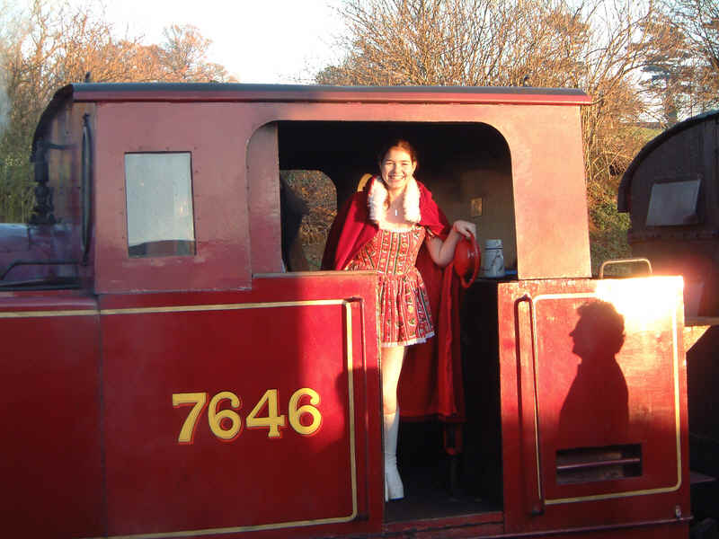
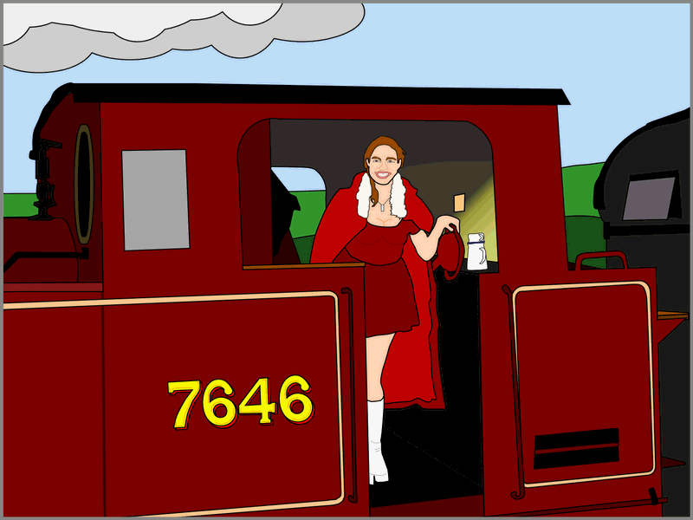

Slide 33
Что такое цвет?

Slide 34
Природа цвета
Свет взаимодействует с телами, на которые попадает
Часть световой энергии поглощается
Часть – рассеивается
Часть – отражается
Мы видим не сами тела, а свет, от них отраженный.

Slide 35
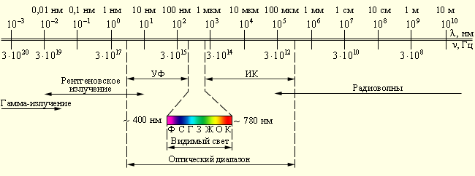
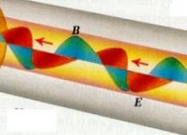
Видимый свет – всего лишь часть спектра Э/М волн

Slide 36
Белый свет является смесью волн всех частот видимого диапазона
Различные вещества поглощают, отражают и рассеивают э/м волны различной частоты по разному
Это приводит к тому, что до человеческого глаза доходит лишь часть светового спектра
Благодаря этому объекты кажутся нам окрашенными в различные цвета

Slide 37
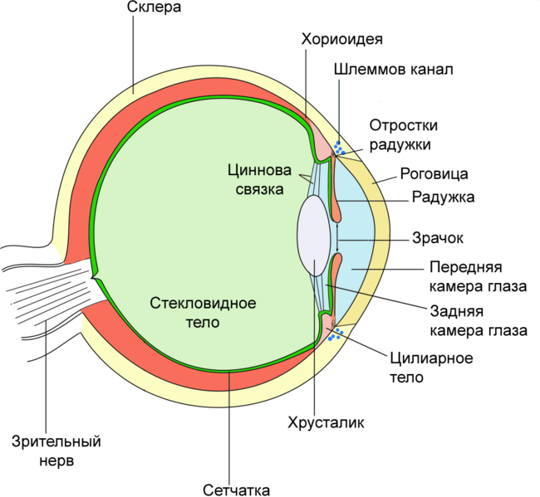
Строение человеческого глаза

Slide 38
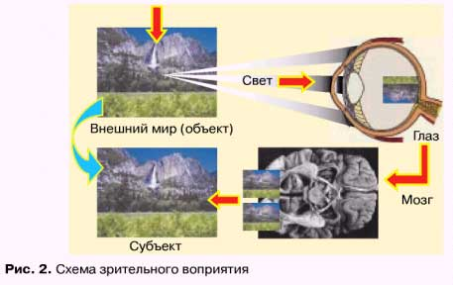

Slide 39
Человеческое зрение
Попадая в глаз человека световые волны проецируются на поверхности сетчатки
Рецепторы сетчатки, отвечающие за восприятие яркости цвета, называются палочками
Элементы, называемые колбочками, по разному реагируют на световые волны различной частоты, что и вызывает восприятие цвета
Мозг интерпретирует электрические сигналы от зрительных нервов с обоих глаз и формирует стереоизображение, дающее информацию о расстоянии до объектов
Notes:
Свет входит в глаз через прозрачную часть передней поверхности глаза, называемую роговицей. Роговица фокусирует свет на задней поверхности глаза.
Сетчатка, находящаяся на задней стенке глаза, является тонким слоем, содержащим миллионы светочувствительных клеток, называемых фоторецепторами. Есть два типа фоторецепторов: палочки, отвечающие за зрение в темноте, и конусы, обеспечивающие цветное зрение в светлых условиях.
Когда свет попадает на фоторецепторы, он инициирует химические реакции, преобразующие световую энергию в электрические сигналы.
Электрические сигналы затем передаются через зрительный нерв, который отправляет их в мозг.
Мозг принимает электрические сигналы от зрительного нерва и обрабатывает их в зрительном коре, создавая окончательное восприятие изображения.
Каждый глаз формирует свое собственное изображение, и затем мозг комбинирует эти два изображения в одно, что обеспечивает стереозрение и глубину восприятия.

Slide 40
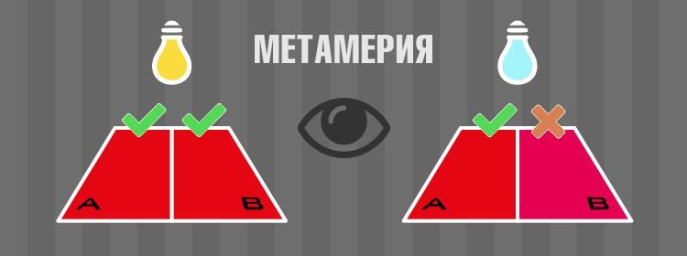
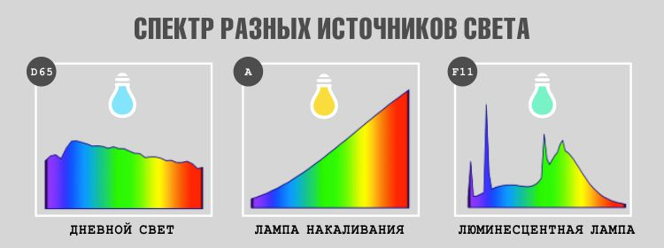
Цвет
Цвет – это субъективное восприятие зрительной системой человека электромагнитных волн видимого диапазона
Метамерия – свойство зрения вызывать одинаковые световые ощущения на свет разного спектрального состава
Цвета, одинаково окрашенные под одним источником света, могут различаться под другим источником света

Slide 41
Цвет в компьютерной графике
Установлено, что колбочки человека наиболее чувствительны к трем основным цветам видимого диапазона:
Красному
Зеленому
Синему
Эти 3 базовых цвета образуют трехмерное цветовое пространство RGB
Цвет кодируется тройкой чисел, задающих интенсивность источника красного, синего и зелёного цвета
Notes:
Многие устройства отображения, такие как мониторы и дисплеи, работают с цветом в формате RGB. Это связано с тем, что чувствительность человеческого зрения к красному, зеленому и синему цветам хорошо соответствует особенностям работы фоторецепторов в глазу.
RGB представляет аддитивную цветовую модель, где комбинация красного, зеленого и синего света в различных пропорциях создает разноцветные тоновые оттенки. При сложении всех трех основных цветов в равных пропорциях получается белый цвет. Это отражает способ, каким работают дисплеи, светодиоды и другие источники света.

Slide 43

LCD-матрица под микроскопом
https://www.youtube.com/watch?v=DVp2zQIDvlo

Slide 44
Интересные видео
Есть ли цвет, которого никто не видел
Как видят дальтоники
Как появилось видео
What is an Image, Anyway?

Slide 45
Графические устройства современной ЭВМ

Slide 46
Монитор (дисплей)

Slide 47
Монитор
Преобразует аналоговый или цифровой сигнал в видеоизображение
Может быть выполнен в виде отдельного устройства, так и являться частью устройства

Slide 48
Классификация по типу экрана
ЭЛТ
ЖК
LED
OLED

Slide 49
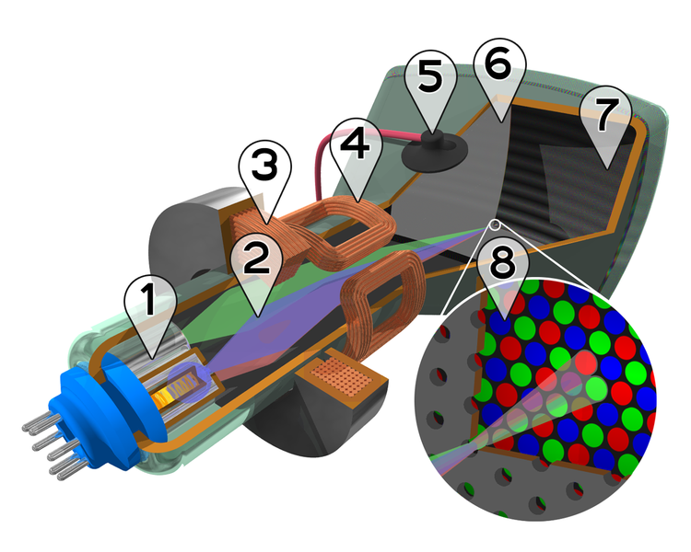
Electron guns
Electron beams
Focusing coils
Deflection coils
Anode connection
Mask for separating beams for red, green, and blue part of displayed image
Phosphor layer with red, green, and blue zones
Close-up of the phosphor-coated inner side of the screen

Slide 50
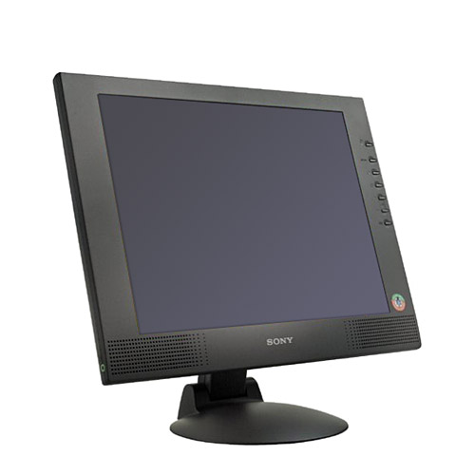
Жидкокристаллический монитор

Slide 51
Принцип работы
Яркость пикселей ЖК-монитора меняется за счет изменения угла поворота жидких кристаллов под действием приложенного электрического поля
Кристаллы пропускают свет через поляризаторы, поэтому угол поворота кристалла «открывает» ячейку или «закрывает» ее для пропускаемого света

Slide 52
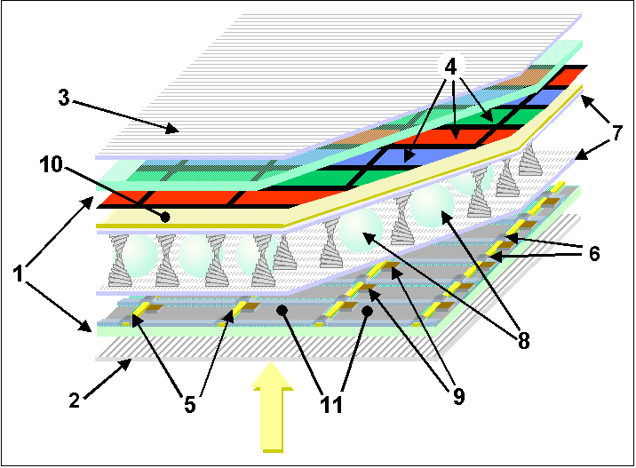
1. Glass plates
2&3. Horizontal and vertical polarisers
4. RGB colour mask
5&6. Horizontal and vertical command lines
7. Rugged polymer layer
8. Spacers
9. Thin film transistors
10. front electrode
11. rear electrodes

Slide 53
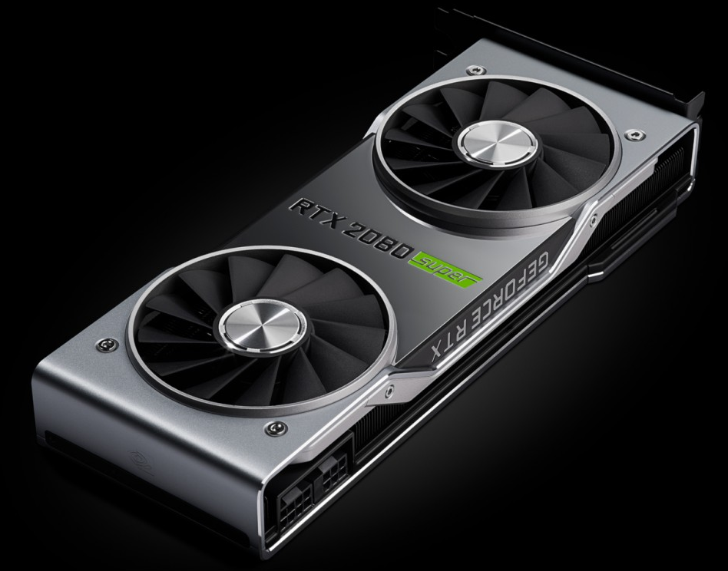
Графический адаптер

Slide 54
Что такое графический адаптер?
Это аппаратное устройство, преобразующее изображение, находящееся в памяти компьютера в видеосигнал для монитора
Дискретные видеоадаптеры
Встроенные видеоадаптеры

Slide 55
Графический процессор (GPU – Graphics Processing Unit)
Устройство для ускорения обработки 2D и 3D графики
Могут применяться для решения задач, не связанных с графикой
Параллельные вычисления
Машинное обучение
Симуляция физических явлений
Майнинг криптовалюты
Notes:
GPU (Graphics Processing Unit) – это устройство, специализированное для обработки графики и выполнения параллельных вычислений. Основной функцией GPU изначально было ускорение отрисовки графики в компьютерных играх и других графических приложениях. Однако, благодаря своей высокой вычислительной мощности и параллельной архитектуре, GPU также стали использоваться в других областях, таких как научные исследования, машинное обучение, обработка изображений и криптография.

Slide 56
Особенности работы современных GPU
Параллельная обработка данных
Высокая производительности при обработке графических данных
Поддержка API для выполнения общих вычислений
CUDA (NVIDIA)
OpenCL
Notes:
GPU спроектированы для обработки множества задач параллельно. Это особенно полезно в графических вычислениях, где требуется одновременная обработка большого количества графических элементов
GPU имеют высокую производительность при обработке графических данных, таких как треугольники, текстуры и шейдеры, что делает их идеальными для 3D-графики и видеоигр.
Некоторые GPU, такие как те, которые производит NVIDIA, поддерживают технологию CUDA (Compute Unified Device Architecture), которая позволяет использовать GPU для общего вычислительного программирования. OpenCL (Open Computing Language) - это открытый стандарт, который также позволяет использовать GPU для общих вычислений и поддерживается различными производителями GPU

Slide 57
Видеопамять
Буфер кадра
Хранит в цифровом формате растровое изображение, генерируемое и постоянно изменяемое графическим процессором и выводимое на экран монитора (или нескольких мониторов)
Данные для обработки 3D-графики
Полигональные сетки
Текстуры
Шейдеры
Видеоадаптером может использоваться также часть системной памяти компьютера)

Slide 58
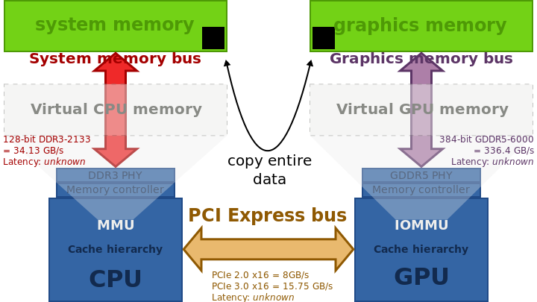
Архитектура компьютера с дискретной видеокартой
Notes:
Стандартная архитектура GPU подключенного по шине PCI Express. Пересылка данных между CPU и GPU без накладных расходов невозможна, так как различная физическая память

Slide 59
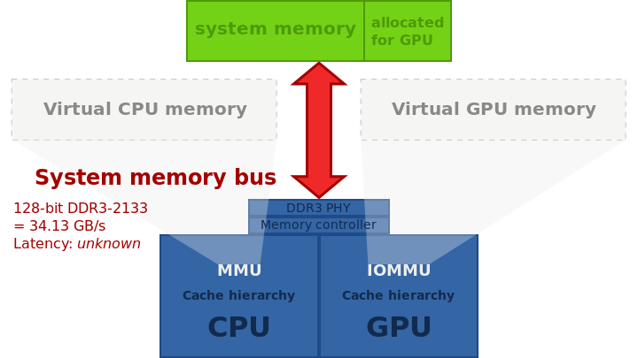
Integrated graphics with partitioned main memory
Notes:
В этой архитектуре часть системной памяти эксклюзивно используется GPU. Требуется пересылка памяти между CPU и GPU

Slide 60
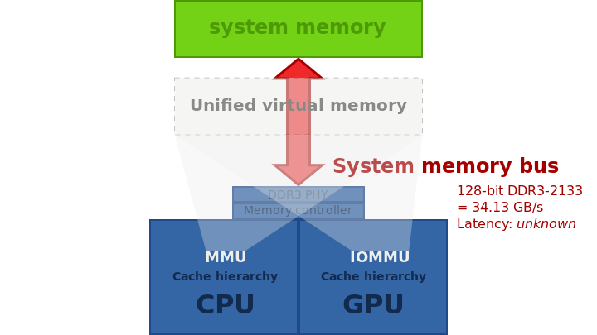
Integrated graphics with unified main memory
Notes:
Одна и та же память может использоваться как CPU, так и GPU, не требуя копирования данных

Slide 61
Видео-драйвер
Поставляется производителем видео-чипа, что позволяет наиболее полно и эффективно использовать возможности видеоадаптера
Загружается в процессе запуска ОС
Обеспечивает управление работой видеоадаптера путем программирования его регистров через порты ввода-вывода
Реализует поддержку высокоуровневых графических API
OpenGL, Direct3D, Vulkan, Metal

Slide 62
Буфер кадра
Все современные видеоадаптеры формируют растровое изображение, для хранения которой используется двухмерный массив пикселей, который располагается в видеопамяти
Этот участок памяти называется буфером кадра (Frame buffer)
Аппаратура может поддерживать переключение видимых страниц (double buffering)
Пока один буфер кадра отображается, второй заполняется изображением

Slide 63
Разрешение
Размер буфера кадра зависит от текущего разрешения – количества пикселей, отображаемых на экране
Типичные экранные разрешения:
1280*720
1920*1080
3840*2160
Чем больше разрешение, тем больше мелких деталей изображения видеоадаптер способен отобразить

Slide 64
Глубина цвета
Максимальное количество цветов, отображаемых в текущем графическом режиме
От глубины цвета зависит количество бит, требуемых для хранение информации о цвете пикселя
Типичная глубина цвета современных видеокарт - 24 или 32 бита
Это позволяет передать более 16 миллионов (2²⁴) различных цветовых оттенков
RGB888
RGBX
R10G12B10

Slide 65
Немного математики…
Дано:
Разрешение экрана 1920*1080
Глубина цвета: 32 бита
Чему равен объем памяти для хранения буфера кадра?
1920*1080*4 = ~8.3MB
Какой объем данных каждую секунду будет перегоняться по шине для вывода изображения на монитор с частотой 60Гц?
8.3MB*60 = ~500Mb
Notes:
Правильный ответ – 1200 Мегабайт в секунду

Slide 66
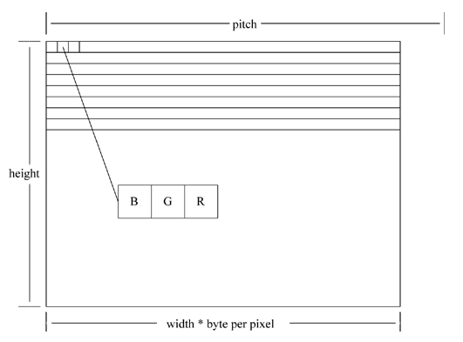
Линейный буфер кадра

Slide 67
Вычисление адреса пикселя в буфере кадра
uint8_t* GetPixelAddress(
uint8_t* buffer,
int pitch, // Размер строки в байтах
int bytePerPixel, // Кол-во байт на пиксель
int x,
int y
)
{
return buffer + (y * pitch) + (x * bytePerPixel);
}

Slide 68
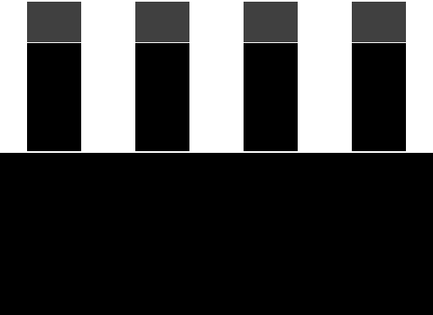
На практике всё сложнее
Текстуры могут храниться в сжатом формате и распаковываться налету
Изображения в GPU могут храниться разбитыми на тайлы для эффективного использования кэша
GPU FrameBuffer

Slide 69
Формат хранения пикселей

Slide 70
RGB
Компьютерные дисплеи работают с цветом, являющимся аддитивной комбинацией трех основных цветовых компонент красного, зеленого и синего цветов
Смешивая эти цвета в различных пропорциях можно получить различные оттенки остальных цветов
Почему выбраны именно эти цвета?
Почему цветовая модель RGB называется аддитивной?

Slide 71
Смешивание цветов
148
190
190, 148, 217
217

Slide 72
Дискретизация цветовых составляющих
Спектр частот и электромагнитных волн имеет «непрерывную» структуру
Интенсивность каждой цветовой составляющей можно выразить действительными числами в диапазоне от 0 до 1
0 – отсутствие сигнала, 1 – максимальный уровень сигнала
Непрерывный диапазон обычно выражается целыми числами
Пример: от 0 до 255 – по одному байту на каждый цветовой компонент

Slide 73
Цветовые режимы
16’777’216 цветов (24/32 бита на пиксель)
xRGB – 30bit/pixel
scRGB – 48bit/pixel
Устаревшие режимы:
Монохромный (1 бит на пиксель)
16 цветов (4 бита на пиксель)
256 цветов (8 бит на пиксель)
32’658 цветов (15 бит на пиксель)
65’536 цветов (16 бит на пиксель)

Slide 74
Монохромный режим
Цвет каждого пикселя определяется всего лишь одним битом информации
1 байт несет информацию о 8 соседних пикселях
Это позволяет отображать изображения, состоящие всего из двух цветов – черного и белого
Данный цветовой режим используется при выводе информации на матричный принтер, образы шрифтов также могут храниться в этом режиме

Slide 75
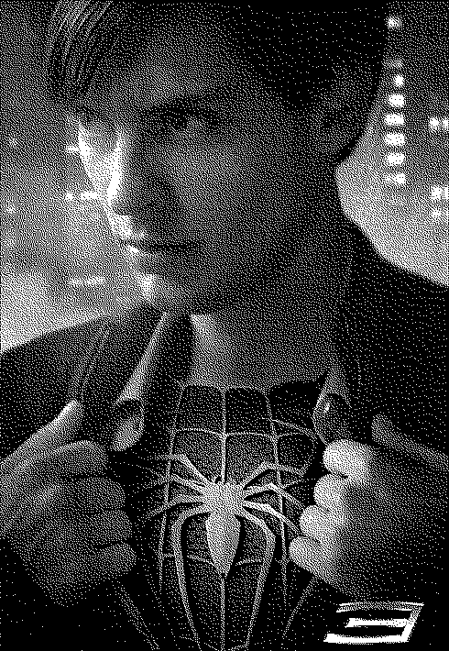
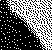

Slide 76
256-цветный режим
На хранение состояния одного пикселя отводится один байт – индекс цвета
Реальный цвет пикселя определяется значением цвета в палитре
Данная таблица содержит информацию о цвете каждого из 256 цветов

Slide 77
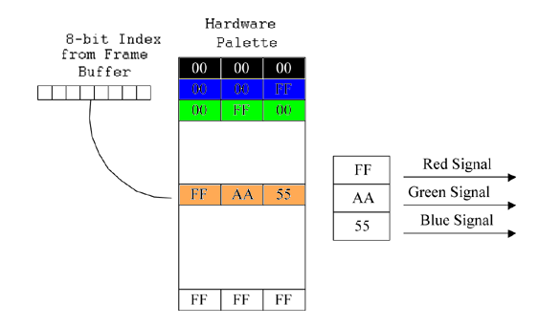
256-цветный режим с палитрой

Slide 78
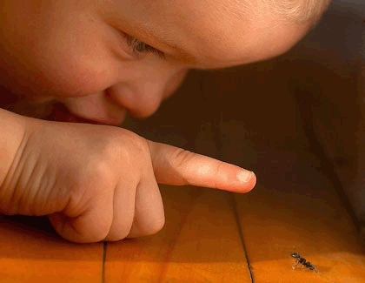
Изображение с палитрой 256 цветов

Slide 79
15-ти и 16-битные форматы пикселей (High-Color)
Информация о цвете одного пикселя хранится в двух байтах
В 15-битном режиме на хранение информации о цветовых компонентах отводится по 5 бит (32 градации)
В 16 битном режиме на зеленый цвет отводится 6 бит, на синий и красный - по 5

Slide 80
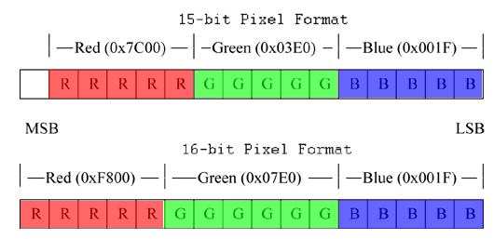
15-ти и 16-битные форматы пикселей

Slide 81
Форматы файлов изображений

Slide 82
Форматы файлов
Обеспечивают стандартизованный метод хранения цифровых изображений
Возможность просмотра и обработки изображений в заданном формате, полученных из различных источников
Открытые
PNG, SVG, OpenEXR
Проприетарные
CDR (Corel), PSD, GIF (до 2004 г)
Notes:
OpenEXR — формат графических файлов для хранения изображений с широким динамическим диапазоном яркости (HDRI). Создан Industrial Light and Magic, описание формата является открытым стандартом, а основное ПО для работы с ним распространяется под открытой лицензией, сходной с BSD license.
Значения цветности в каждом канале записываются в 16-битном формате с плавающей запятой (т. н. Число половинной точности — half precision; S5E10). Каждое значение содержит: знаковый бит, 5 бит экспоненты, 10 бит мантиссы. Также поддерживаются редко используемые режимы с 32 битами и с 24 битами на канал.

Slide 83
Форматы файлов растровых изображений
Файлы растровых изображений хранят информацию о пикселях изображения – цветах, прозрачности и т.п.
Часто используют компрессию для уменьшения размеров файла
Сжатие без потерь (lossless compression)
Сжатие с потерями (lossy compression)

Slide 84
BMP (Bit-Map)
Один из наиболее простых графических форматов
Поддерживает 1, 4, 8, 16, 24 и 32-битные изображения
Поддерживается большинством графических приложений
Поддерживает lossless RLE-компрессию без потерь качества RLE (Run-Length Encoding), однако в большинстве случаев изображения в формате BMP компрессию не используют
В силу больших размеров BMP-файлы плохо подходят для распространения по сети
https://ru.wikipedia.org/wiki/BMP

Slide 85
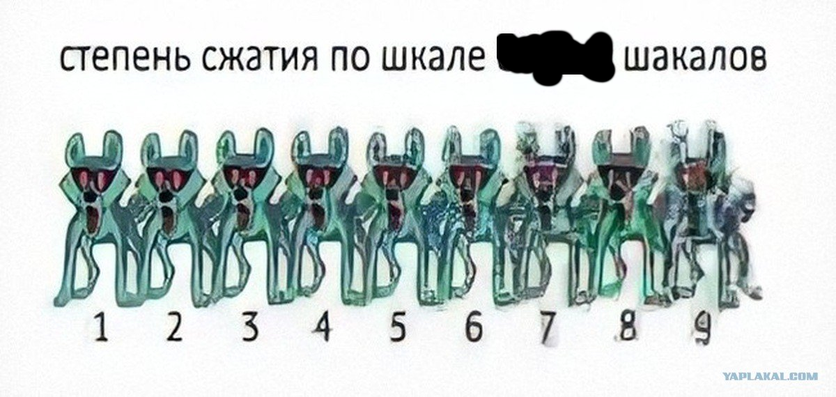
JPEG (Joint Photographic Experts Group )
Формат для хранения фотографий
Хорошо подходит для хранения полноцветных и grayscale-изображений (фотографий)
Использует сжатие с потерями качества (величину потерь и степень сжатия можно контролировать)
Благодаря высокой степени сжатия файлы формата JPEG широко распространены в сети Интернет
https://ru.wikipedia.org/wiki/JPEG

Slide 86
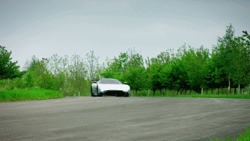
GIF (Graphic Interchange format)
Достоинства
Поддерживает хранение нескольких кадров, позволяя воспроизводить анимации
Позволяет хранить изображения, содержащие «прозрачные» пиксели
Использует сжатие без потерь качества
Недостатки
позволяет хранить лишь 8-битные изображения, что делает его пригодным лишь для хранения простых диаграмм, фигур и «мультяшных» изображений

Slide 87
PNG (Portable Network Graphics)
Достоинства
Открытый формат со свободно распространяемыми исходными кодами
Поддержка различных форматов изображений
индексный (палитровом) режим,
True-color изображения (8 или 16 бит на каждую цветовую составляющую)
Поддержка полупрозрачности
Поддерживает компрессию без потерь качества
Недостатки
Некоторые старые браузеры не поддерживают этот формат
(тем хуже для них)
Фотореалистичные изображения сжимаются плохо

Slide 88
WebP
Формат хранения растровых изображений, поддерживаемый современными браузерами
Поддерживает сжатие с потерями и без
Поддержка полупрозрачности

Slide 89
TIFF (Tagged Image File Format)
Гибкий формат, позволяющий хранить многослойные изображения с глубиной цвета до 48 бит (64 с прозрачностью) в различных цветовых пространствах
Поддерживает как компрессию без потерь качества, так и с потерями
Плохо поддерживается браузерами

Slide 90
Форматы векторных изображений
В отличие от растровых форматов векторные форматы файлов описывают характеристики не отдельных пикселей, а геометрических примитивов, из которых состоит изображение
Векторные изображения могут быть качественно изображены в любом разрешении

Slide 91
SVG (Scalable Vector Graphics)
Является открытым стандартом, разработанным WWW-консорциумом для хранения векторных изображений
Представляет собой текстовый XML-файл определенной структуры
SVGZ – файл SVG упакованный GZip
Может содержать сценарии, позволяющие создавать динамичную и интерактивную графику
Notes:
Пример SVG-изображения
<?xml version="1.0" encoding="UTF-8"?>
<!DOCTYPE svg PUBLIC "-//W3C//DTD SVG 1.1//EN" "http://www.w3.org/Graphics/SVG/1.1/DTD/svg11.dtd">
<!-- Creator: CorelDRAW -->
<svg xmlns="http://www.w3.org/2000/svg" xml:space="preserve" width="705.555mm" height="529.167mm" style="shape-rendering:geometricPrecision; text-rendering:geometricPrecision; image-rendering:optimizeQuality; fill-rule:evenodd; clip-rule:evenodd"
viewBox="0 0 705.555 529.167">
<defs>
<style type="text/css">
<![CDATA[
.str0 {stroke:#DA251D;stroke-width:0.0762}
.fil0 {fill:#DA251D}
]]>
</style>
</defs>
<g id="Layer_x0020_1">
<metadata id="CorelCorpID_0Corel-Layer"/>
<ellipse class="fil0 str0" cx="502.677" cy="401.916" rx="32.3136" ry="29.6208"/>
</g>
</svg>

Slide 92
Прочие векторные форматы
WMF и EMF – графические метафайлы Windows
Содержат закодированные вызовы функций Windows API
EPS – Encapsulated PostScript
CDR – документ Corel Draw
AI – Adobe Illustrator Artwork

